Slide 1
HTML Home and Introduction
Pertemuan 1
Pemrograman Web Dasar
Semester 1

Slide 2
Let’s get started
Asumsi bahwa pada awal pertemuan ini kita tidak mengetahui apapun tentang HTML.
Yang anda butuhkan:
Sebuah komputer (sudah jelas)
Web browser (IE, Firefox, Chrome, dll)
Aplikasi pengolah kata / text editor (notepad, wordpad, dll)

Slide 3
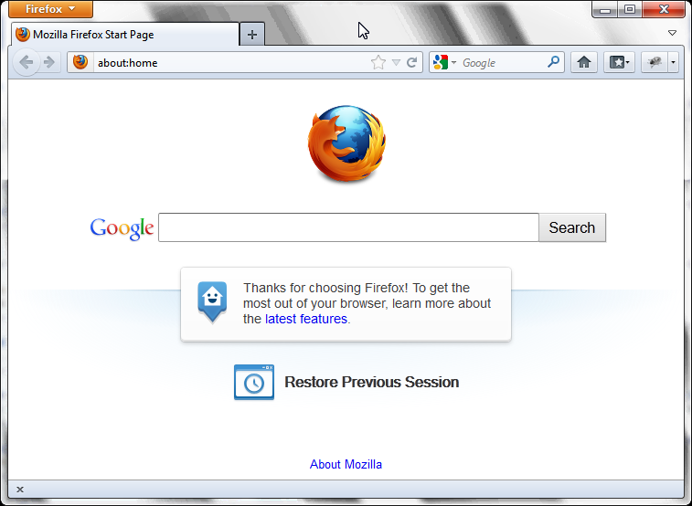
Berbagai Web Browser
Mozilla Firefox

Slide 4
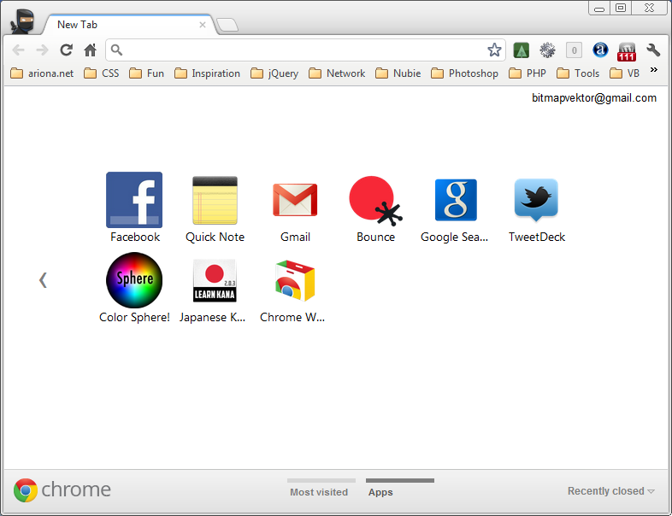
Berbagai Web Browser
Google Chrome

Slide 5
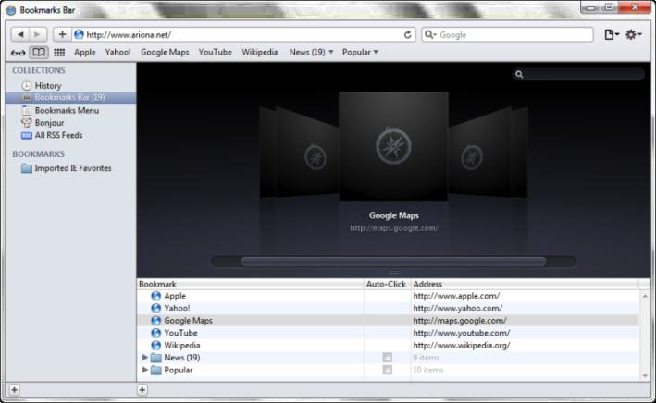
Berbagai Web Browser
Safari

Slide 6
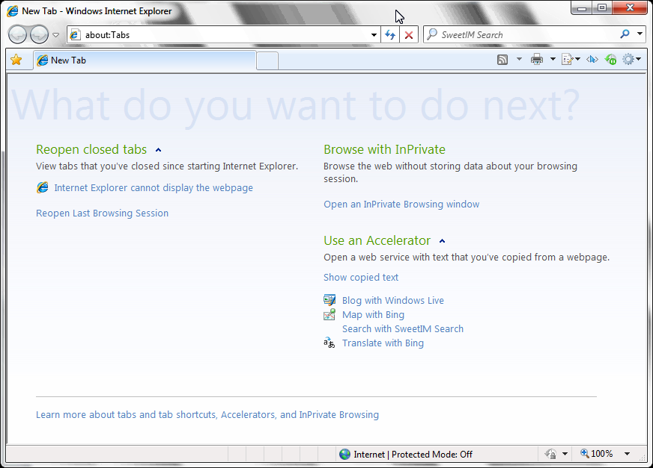
Berbagai Web Browser
Internet Explorer

Slide 7
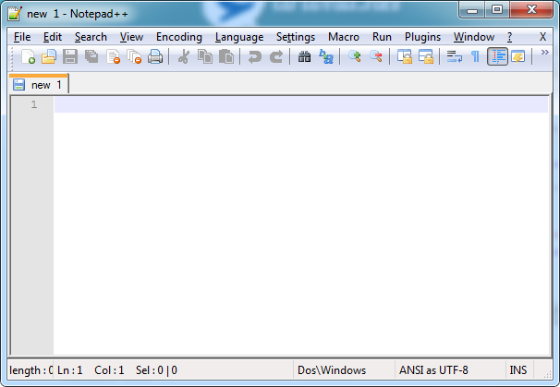
Berbagai Text Editor
Notepad++

Slide 8
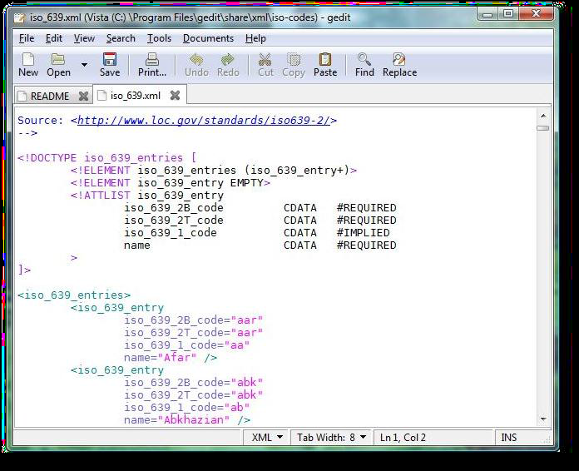
Berbagai Text Editor
GEdit

Slide 9
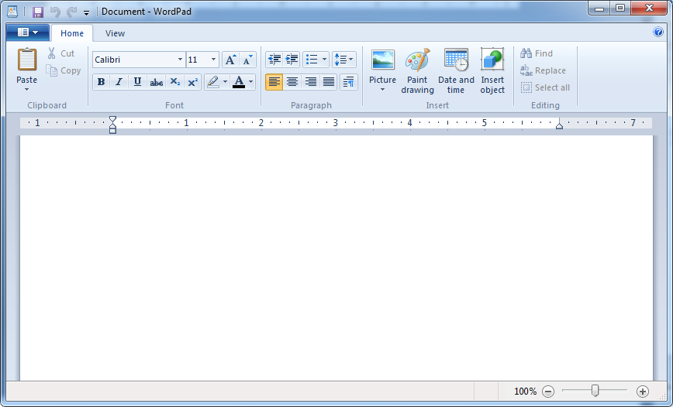
Berbagai Text Editor
WordPad

Slide 10



Bagaimana Web Bekerja ?
WWW menggunakan arsitektur client / server
HTTP merupakan protokol text-based request-response
HTTP
Page request
HTTP
Server response
Server menjalankan Web Server Software
(IIS, Apache, etc.)
Client menjalankan Web Browser
Notes:
IIS = Internet Information Services

Slide 11
Dasar Pemrograman Berbasis Web
Komunikasi antara web browser dan web server berdasarkan protokol HTTP.
Dokumen dan semua sumber daya apapun di jaringan yang dikehendaki diidentifikasi dengan Uniform Resource Locator (URL).
Dokumen web ditulis berdasarkan standar HTML.
Pemrograman sisi klien (client-side scripting) dan Java applet.
Pemrograman sisi server (server-side scripting / programming).
Notes:
HTTP: HyperText Transfer Protocol

Slide 12
Pemrograman Sisi Klien
Bahasa pemrograman yang untuk mengaplikasikannya tidak memerlukan web server, atau bahasa pemrograman yang berjalan di sisi client.
Contoh :
HTML
JavaScript

Slide 13
Pemrograman Sisi Server
Bahasa pemrograman yang untuk mengaplikasikannya memerlukan web server, atau bahasa pemrograman yang berjalan di sisi server.
Contoh :
ASP, memerlukan web server IIS.
PHP, memerlukan web server Apache.
Notes:
ASP =
PHP = PHP: Hypertext Preprocessor

Slide 14
HTML Introduction
<html>
<body>
<h1>Heading pertama saya</h1>
<p>Paragraf pertama saya</p>
</body>
</html>

Slide 15
Apa itu HTML ?
HTML = Hidup Tanpamu Membuatku Lemah ????
HTML = HyperText Markup Language
Hyper = lawan kata dari linear, yang membuat program komputer ditulis dalam bentuk linier.
“Itu sebelum ini, ini sebelum itu, dst.”

Slide 16
Apa itu HTML ?
HTML adalah bahasa dasar untuk menampilkan halaman web pada web browser
HTML tidak memiliki pola seperti pemrograman pada umumnya, namun dapat membuat seseorang untuk menjelajah kemanapun dan kapanpun melalui WWW.
HTML ditulis dalam bentuk “Text”
Markup ? → inilah yang akan anda lakukan. Anda akan menulis teks Inggris, dan anda akan me-markup-nya.
Language = bahasa, dalam bahasa Inggris.

Slide 17
DEFINISI HTML
HTML bukan merupakan bahasa pemrograman, melainkan bahasa markup
Bahasa markup terdiri atas sekumpulan tag-tag markup
HTML menggunakan tag-tag markup untuk membangun halaman web
HTML adalah sebuah bahasa yang digunakan untuk membuat halaman web.
Halaman web inilah yang kemudian dapat dilihat oleh semua orang yang terhubung dengan internet.

Slide 18
Bagaimana HTML bekerja ?
Bisa dilihat melalui fitur Inspect Element pada Web Browser
HTML terdiri dari sederetan kode-kode pendek yang ditulis ke dalam sebuah file teks oleh si pembuat situs → kode inilah yang disebut dengan “tags”
File teks ini disimpan sebagai file html dan dapat dilihat menggunakan web browser.

Slide 19
HTML Tags
Tags HTML adalah kata kunci yang digunakan untuk menulis kode-kode dengan simbol kurung lancip, seperti <html>
Tags HTML normalnya ditulis secara berpasangan, seperti <b> dan </b>
Tags pertama disebut Start Tag, yang kedua disebut End Tag, atau sering disebut sebagai Opening Tags dan Closing Tags.

Slide 20
HTML Documents
HTML documents menggambarkan halaman web
HTML documents berisi tag-tag HTML dan teks
HTML documents juga sering disebut sebagai halaman web (web page)

Slide 21
Web Browser
Browser berfungsi untuk membaca file HTML documents dan menampilkannya sebagai halaman web.
Browser tidak untuk menampilkan tag-tag HTML, melainkan menggunakan tag-tag tersebut untuk menerjemahkannya menjadi konten halaman web.

Slide 22
Struktur File HTML
<!DOCTYPE HTML>
<HTML>
<head>
<title>Judul File HTML</title>
</head>
<body>
Isi halaman web
</body>
</HTML>

Slide 23
Penjelasan
<!DOCTYPE HTML>
Tag awal dari setiap dokumen HTML, tag ini berfungsi untuk menginformasikan pada browser bahwa dokumen yang sedang dibuka adalah dokumen HTML. Tag ini sebaiknya dicantumkan di setiap dokumen HTML yang akan dibuat.
<HTML> … </HTML>
Awal dari isi dokumen HTML dimulai dari sini, semua kode HTML yang akan dibuat ditulis di dalam tag ini, perhatikan juga bahwa setiap tag harus memiliki tag penutup.

Slide 24
Penjelasan
<head> … <head>
Tag Head digunakan untuk menyimpan berbagai informasi tentang dokumen HTML, lebih detailnya akan kita temui pada bab selanjutnya.
Hal yang terdapat di dalam tag ini, tidak akan ditampilkan secara langsung pada web browser.

Slide 25
Penjelasan
<title> … </title>
Salah satu contoh informasi yang terdapat di dalam tag Head adalah title. Title akan menampilkan teks pada judul browser atau pada tab browser.
<body> … </body>
Isi yang akan ditampilkan pada browser ditulis di dalam tag ini, tag body merupakan tag pembuka dari badan dokumen HTML.

Slide 26
Contoh
<html>
<head>
<title>Web Pertama</title>
</head>
<body>
<h1>Heading pertama saya</h1>
<p>Paragraf pertama saya</p>
</body>
</html>

Slide 27
Penjelasan
Teks yang terletak di antara :
<html> dan </html>, mendeskripsikan halaman web.
<body> dan </body>, konten halaman web yang ditampilkan
<h1> dan </h1>, ditampilkan sebagai heading
<p> dan </p>, ditampilkan sebagai paragraf

Slide 28
Apa yang anda perlukan ?
Anda tidak memerlukan aplikasi apapun di W3Schools, termasuk:
Editor HTML khusus
Server web
Situs web

Slide 29
Editing HTML
HTML dapat ditulis menggunakan banyak editor, seperti Notepad, Dreamweaver dan Visual Studio.
File HTML dapat disimpan dengan ekstensi .htm ataupun .html

Slide 30
Contoh HTML Dasar Heading HTML
Heading didefinisikan dengan tag-tag <h1> sampai dengan <h6>
Contoh:
<h1>Ini adalah heading pertama</h1>
<h2>Ini adalah heading kedua</h2>
<h3>Ini adalah heading ketiga</h3>
<h4>Ini adalah heading keempat</h4>
<h5>Ini adalah heading kelima</h5>
<h6>Ini adalah heading keenam</h6>

Slide 31
Paragraf HTML
Paragraf didefinisikan dengan tag <p> dan </p>
Contoh:
<p>Ini adalah paragraf</p>
<p>Ini adalah paragraf yang lainnya</p>

Slide 32
Link HTML
Link didefinisikan dengan tag <a>
Contoh:
<a href=“http://www.google.com”>Ini adalah sebuah link</a>
Catatan: alamat link secara khusus ditulis dalam atribut “href”. (Atribut akan kita pelajari dalam bab selanjutnya)

Slide 33
HTML Image
Image didefinisikan dengan tag <img>
Contoh:
<img src=“penguins.jpg”></img>
Catatan: file image secara khusus ditulis dalam atribut “src”. (Atribut akan kita pelajari dalam bab selanjutnya)

Slide 34
Cukup mudah bukan??

